Slide 1

Gestión delegada de registros ORCID de investigadores de la UPV-EHU: carga y recuperación de publicaciones
María Fe Rivas
marife.rivas@ehu.eus

Slide 2

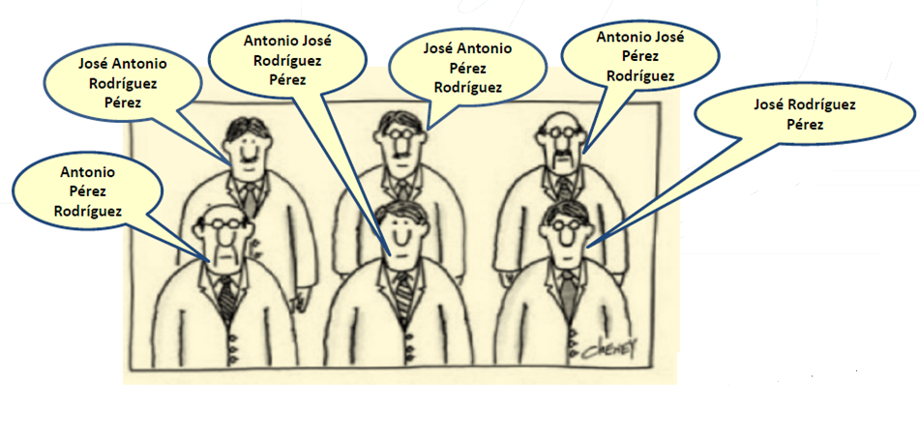
El problema

Slide 3
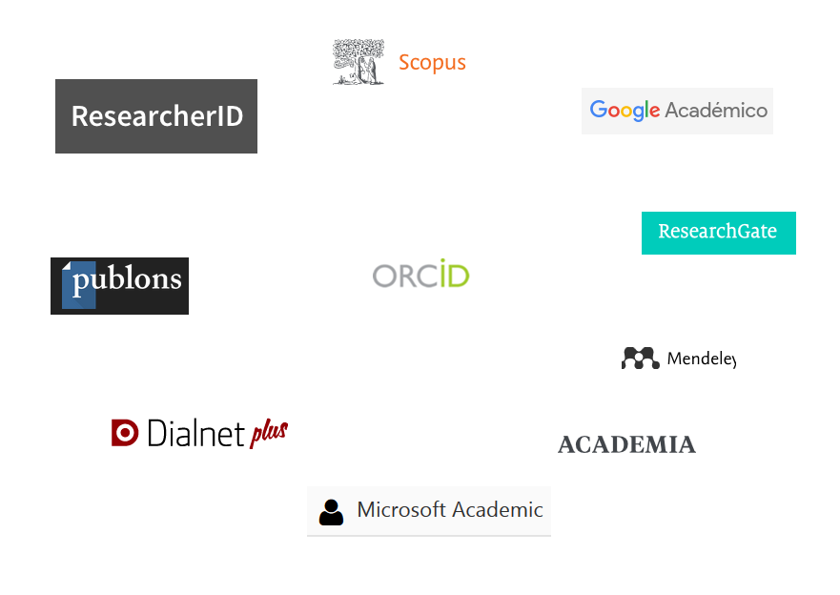
Los identificadores y perfiles de autor, ¿la solución?

Slide 4
Objetivos del proyecto
Evitar duplicidades y errores de identidad de los investigadores de la UPV-EHU dotándoles de un identificador persistente
Recuperar información estandarizada de la actividad investigadora y evaluarla siempre que se disponga de autorización
Favorecer la futura interoperación entre los sistemas internos de la Universidad o con agentes externos

Slide 5

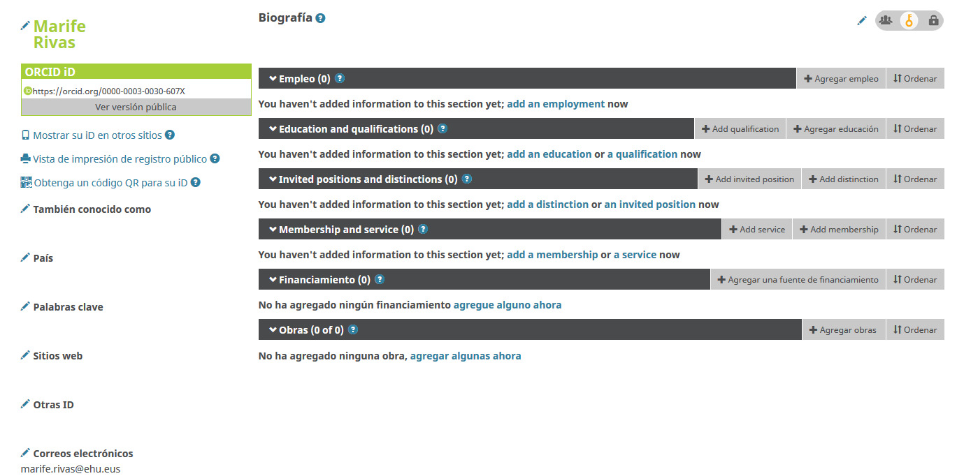
ORCID
https://orcid.org/0000-0003-0030-607X

Slide 6

Ventajas de ORCID para nuestros investigadores
Disponen de un identificador de autor persistente e inequívoco que le permite distinguir claramente cuál es su producción científico-técnica, independientemente de que se desarrolle en una o varias instituciones.
Se evitan confusiones relacionadas con la autoría de actividades de investigación llevadas a cabo por investigadores diferentes con nombres personales coincidentes o semejantes.
La identificación de la producción a través de ORCID garantiza asimismo una interacción correcta entre los diversos sistemas de recuperación de información existentes como por ejemplo las bases de datos bibliográficas
ORCID integra el identificador en ciclos de trabajo propios de la comunicación científica tales como el envío de artículos a los editores para su publicación
ORCID es un identificador necesario para la participación en convocatorias y ayudas, tanto del ámbito nacional como internacionales.

Slide 7
El proceso
Informar al VR Investigación y al equipo rectoral de la conveniencia de participar en el proyecto ORCID
Conocer los trámites desde el punto de vista de LOPD
Informar a decanos de centro y directores de departamento, para que ellos a su vez informen a su profesorado
Charlas por Campus para informar a los investigadores
Envío de correos y carga y actualización de los perfiles periódica
Aprovechamiento de los datos recuperados para Bibliometría, PPC, CRIS, …

Slide 8
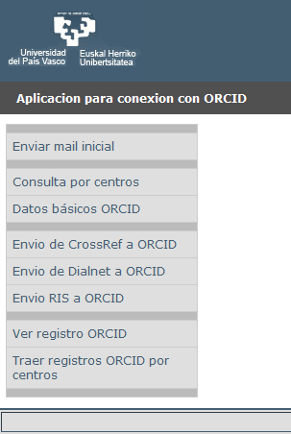
Aplicación para la conexión con ORCID

Slide 9
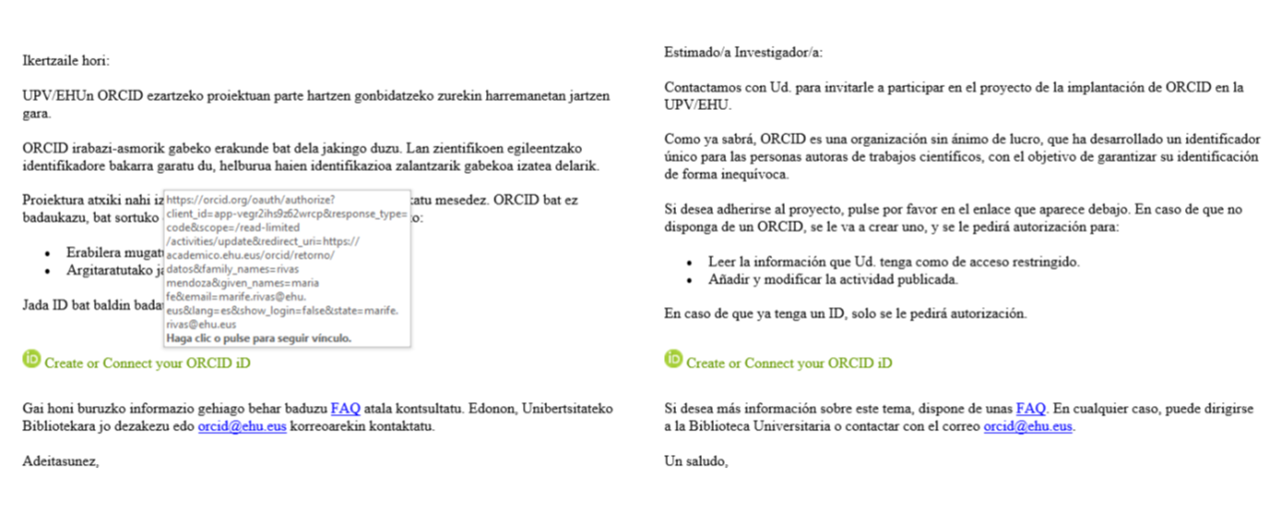
Envío de mail inicial

Slide 10
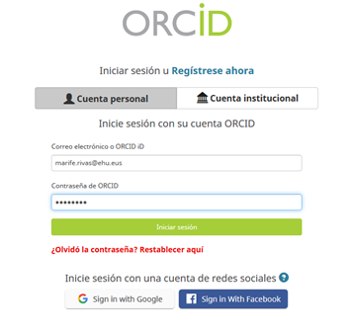
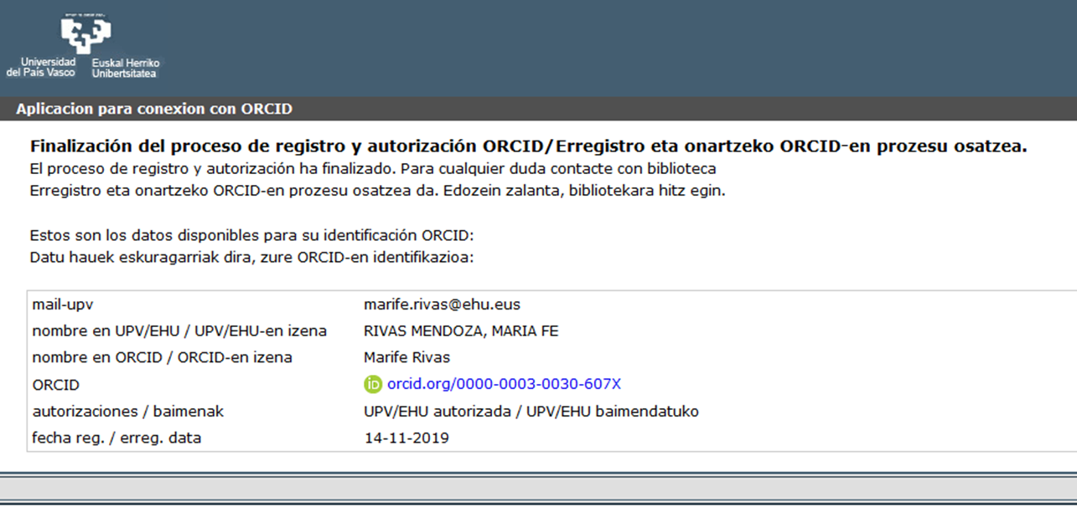
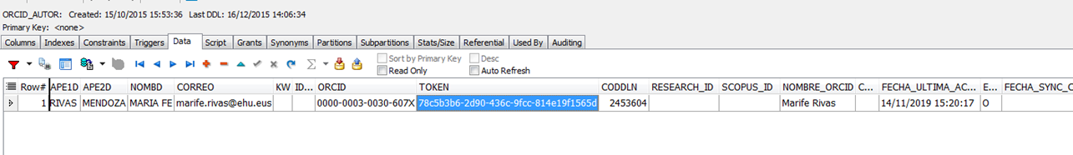
Autorización del investigador

Slide 11
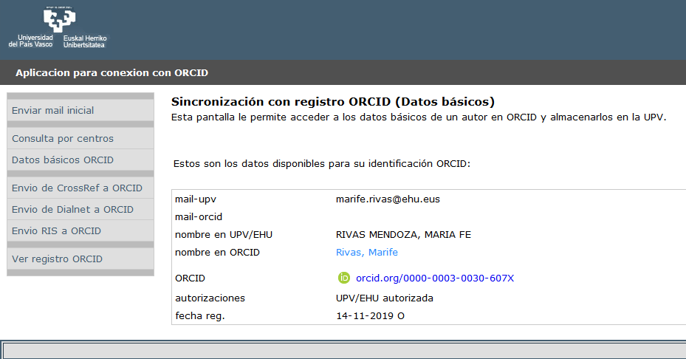
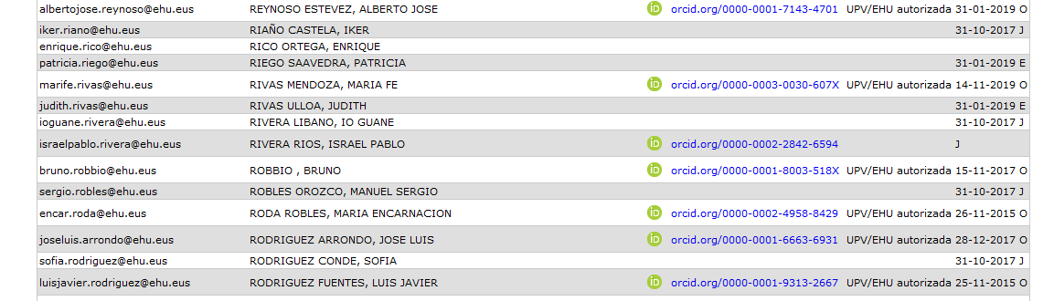
Consulta de datos por centro o investigador

Slide 12
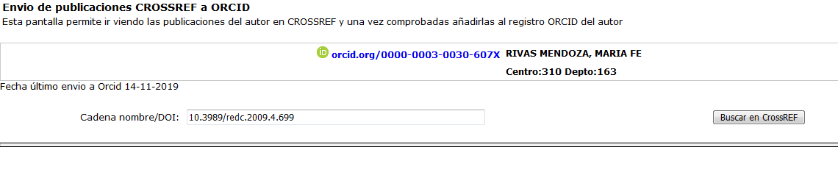
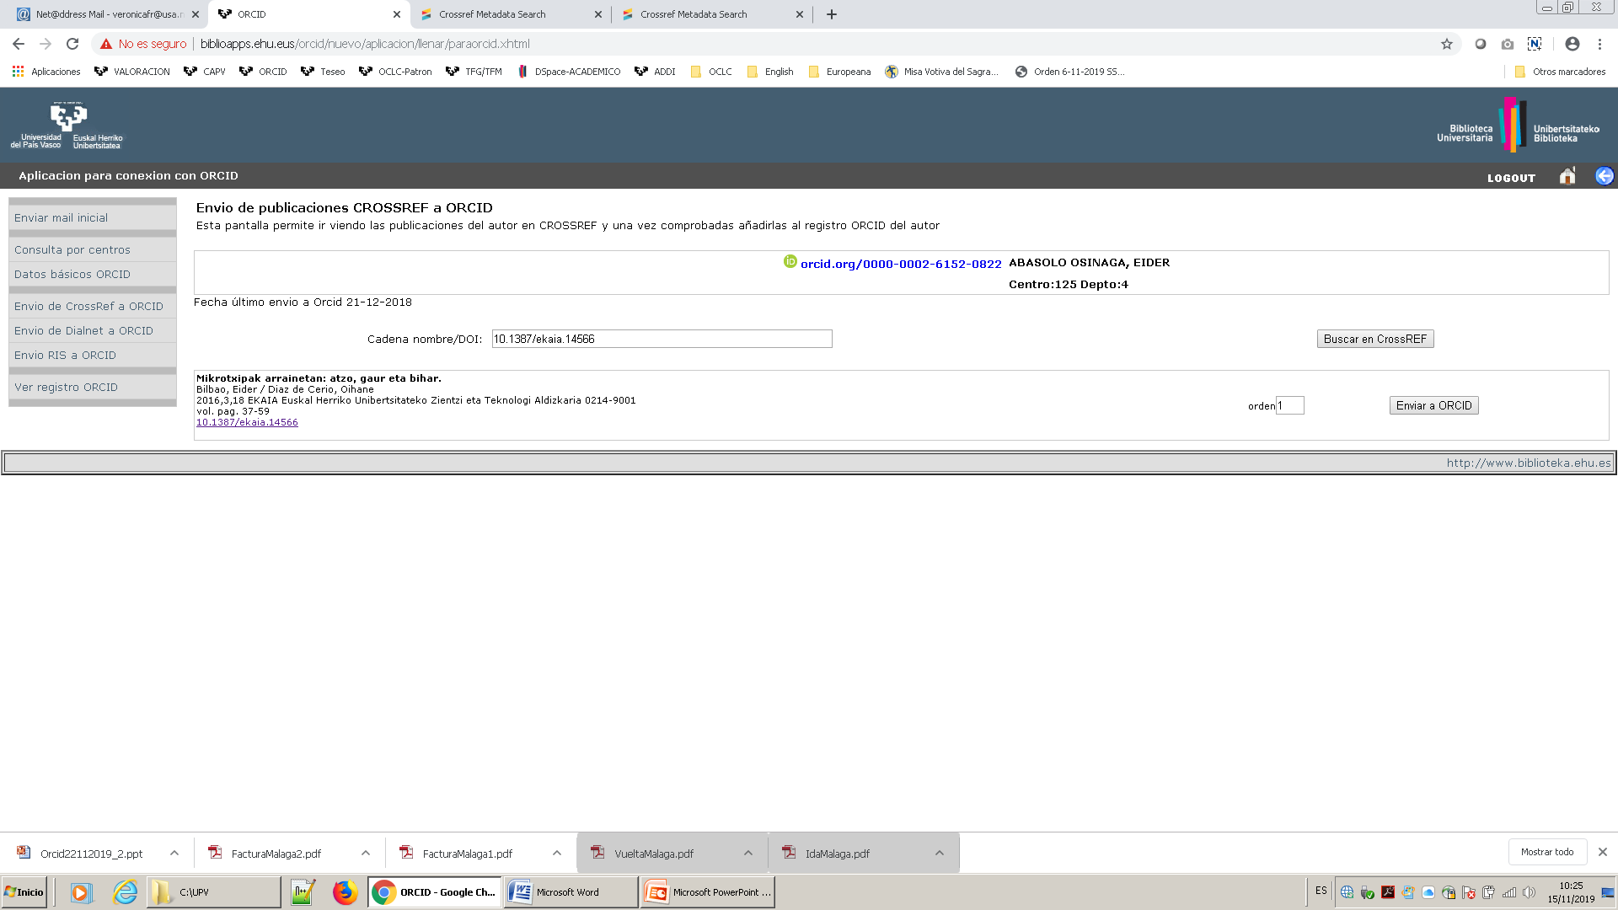
Carga de publicaciones utilizando Crossref
Búsqueda por nombre
Búsqueda por DOI

Slide 13
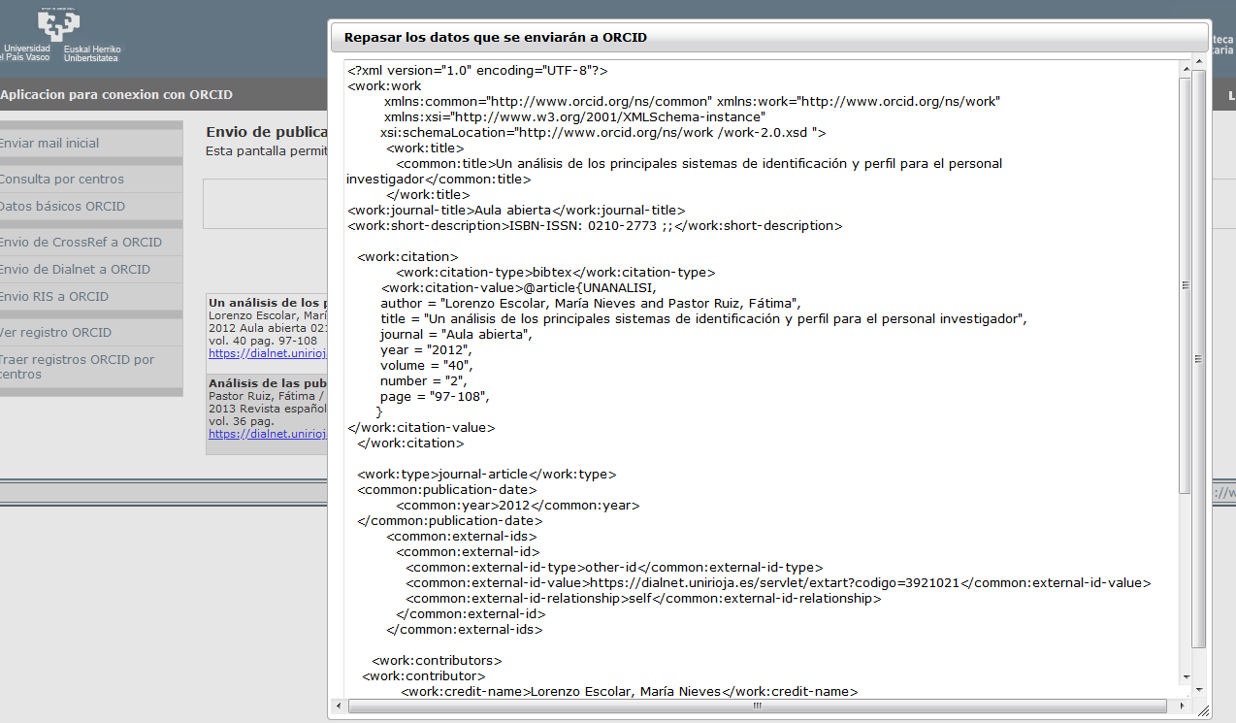
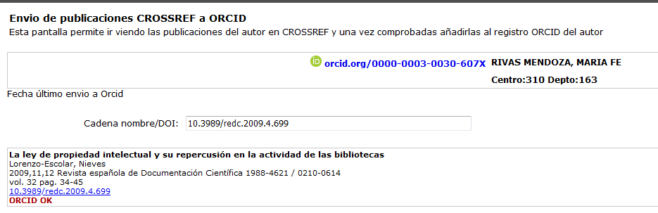
Modificación de datos durante el envío
Resultado del envio:

Slide 14
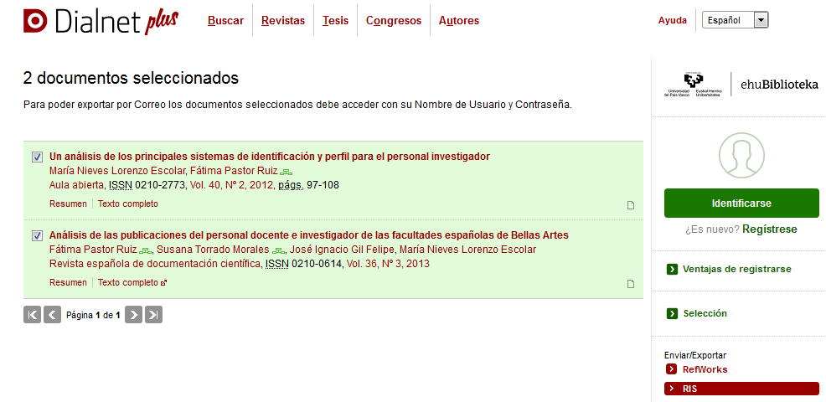
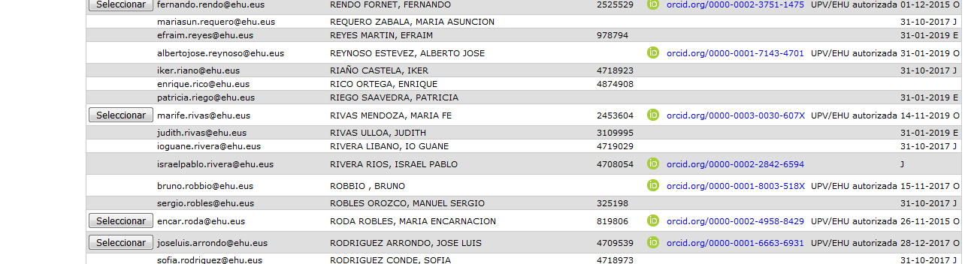
Carga de publicaciones desde Dialnet

Slide 15
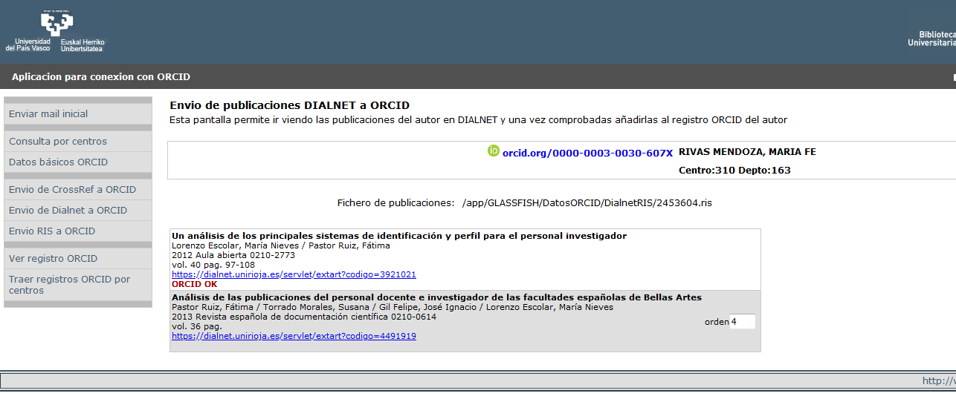
Envío de Dialnet a ORCID

Slide 16
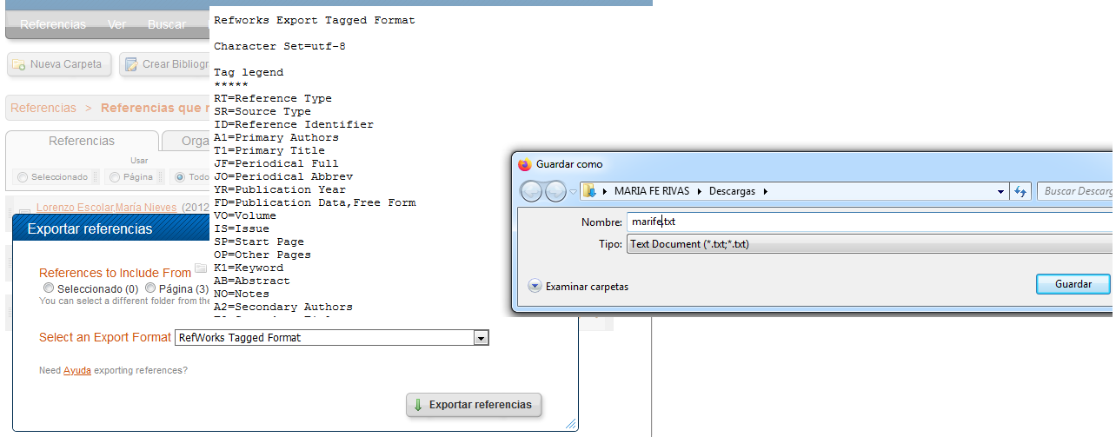
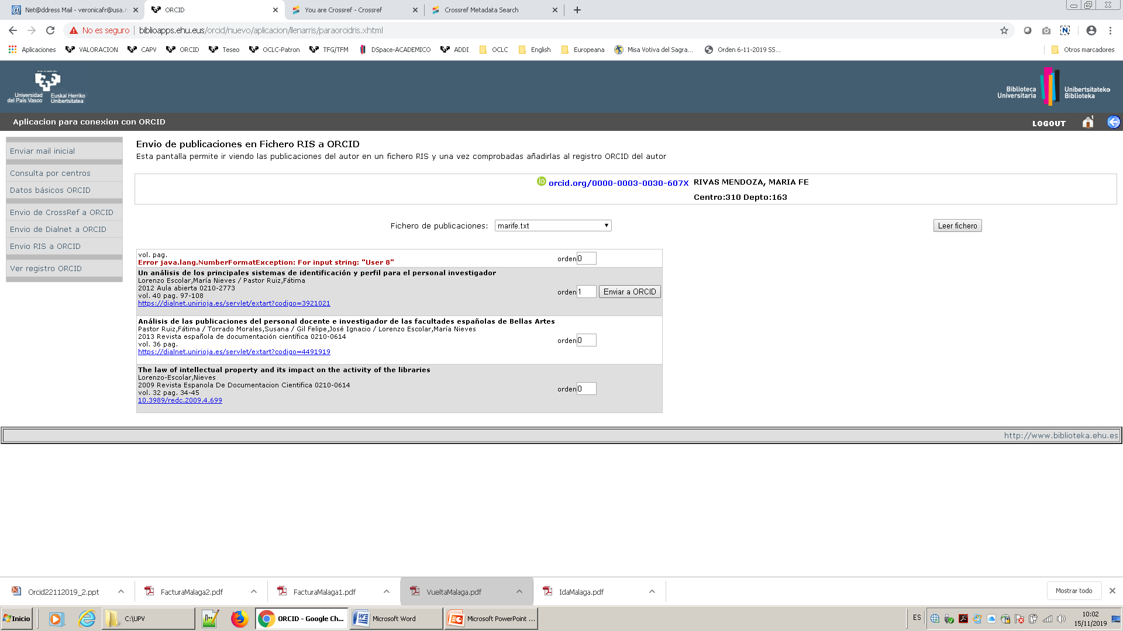
Envío RIS a ORCID desde el gestor de referencias

Slide 17
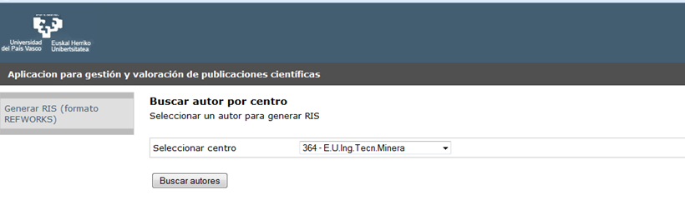
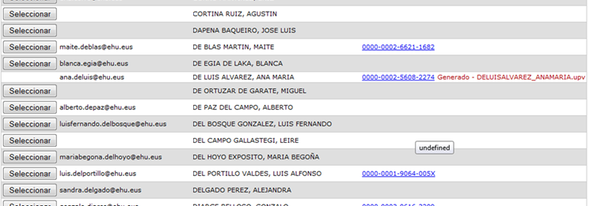
Envío RIS a ORCID desde herramienta Valoración

Slide 18
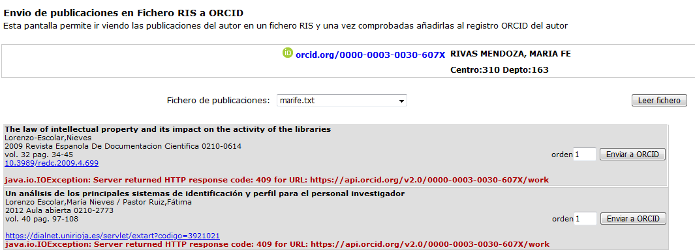
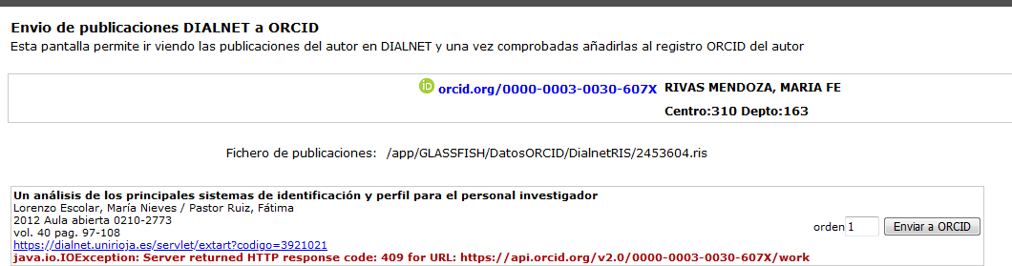
Control del envío de duplicados desde la aplicación
No aparece la publicacion
Se recoge el error generado por ORCID API

Slide 19
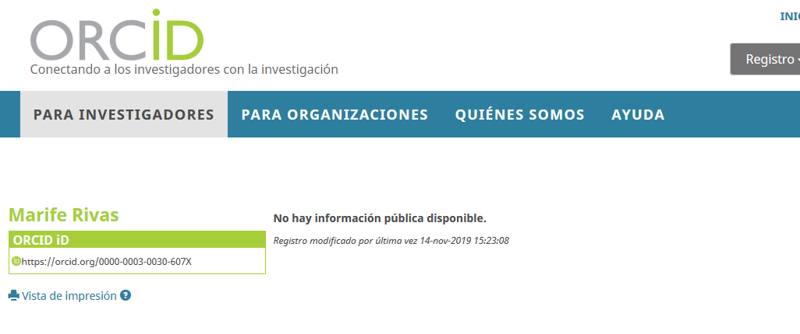
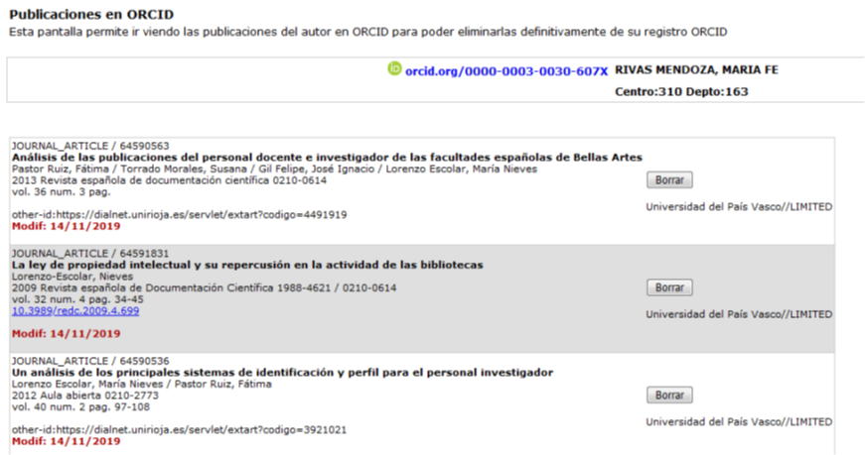
Ver registro ORCID: visualización y corrección de envíos

Slide 20

Recuperación de los datos de los ORCID investigadores

Slide 21
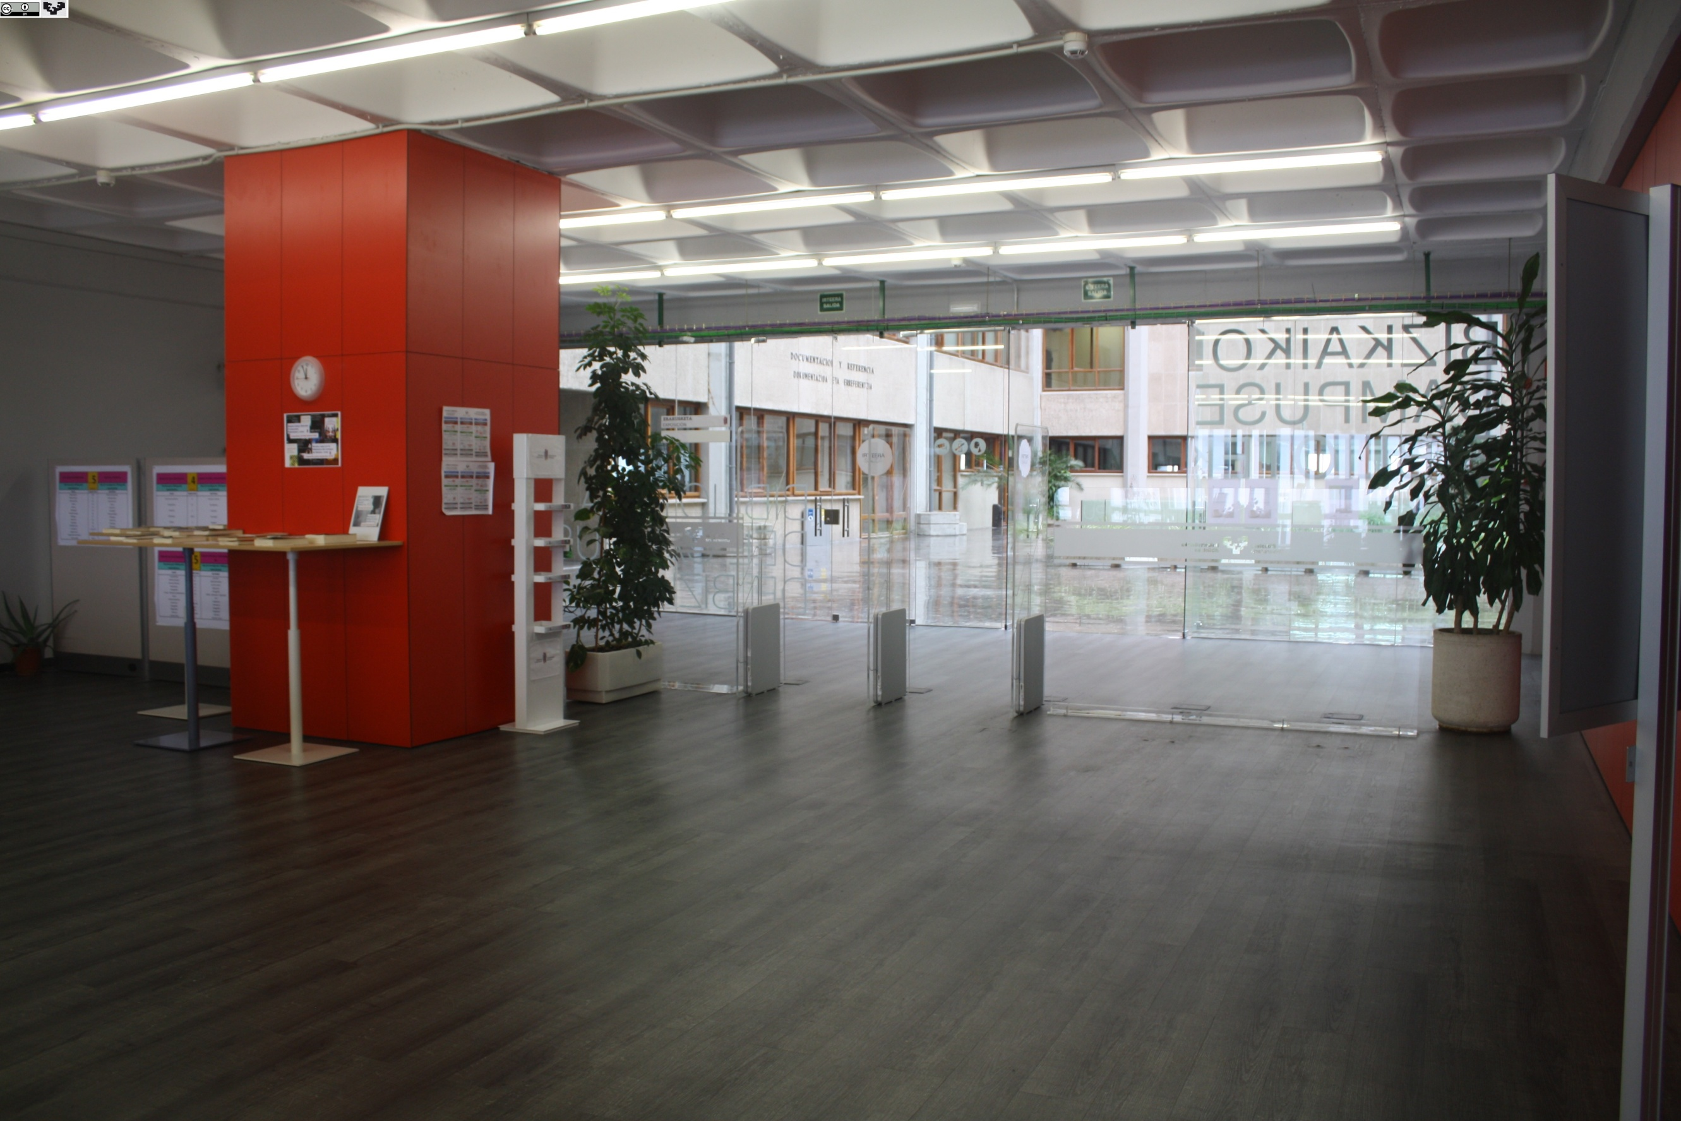

¡Gracias!

